Slide 1

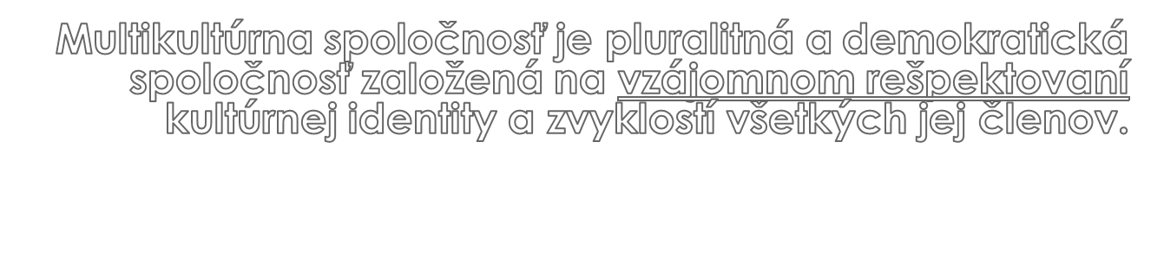

Slide 2

tvoria rôzne skupiny ľudí, ktoré majú rozdielny etnický, rasový, náboženský, politický a spoločenský základ. Patria sem aj všetky podskupiny, ktoré sú súčasťou majoritného národa (ľudia s postihnutím, starší občania, chronicky chorí, atď.).

Slide 3

- je spravidla definovaná ako súbor zvykov, vzťahov, inštitúcií, umenia a iných čŕt, ktoré charakterizujú spoločnosť alebo sociálnu skupinu. Je to spôsob premeny zla na dobro.
Dnes môžeme kultúru chápať v dvoch rovinách:
1. kultúra ako špecifická ľudská činnosť, ktorá nie je vlastná iným biologickým formám života, a teda
homo sapiens sapiens sa ňou odlišuje od ostatných živočíchov
2. kultúra ako zvláštny spôsob života rôznych skupín ľudí

Slide 4

- kultúra ma 2 základné zložky:
1. materiálna:
- tvoria ju hmotné, hmatateľné výtvory ľudskej činnosti
- nepatrí sem príroda, ale napr. záhrada/park áno, pretože je výsledkom ľudskej práce
2. nemateriálna
- patria tu všetky abstraktné výtvory ľudí, t.j. prejavy ich správania a myslenia, myšlienky, predstavy...

Slide 5

- v každej spoločnosti sa nachádzajú rôzne skupiny a vrstvy ľudí, preto sa kultúra delí na 4 hlavné kultúrne vrstvy:

Slide 6

je založená na dominantnom životnom štýle stredných vrstiev
delí sa na:
a/Štandardnú -je najviac rozšírená a ľudia sa tu orientujú na ľahko konzumovateľné produkty (napr. Bestsellery, populárna hudba)
b/ Elitnú - prejavuje sa tu snaha o vysokú kultúrnu úroveň, ľudia si cieľavedome vyberajú vysoké kultúrne hodnoty
c/ Kultúru mládeže - je to kultúra, v ktorej majú dôležité miesto práve masmédiá (napr. film, hudba, hudobné a módne časopisy

Slide 7

- Je orientovaná na zachovanie tradičných hodnôt
- neprichádzajú do nej zásadné nové podnety
- delí sa na:
a/Kultúra tradičnej dediny- oblasti vzdialené od kultúrnych a civilizačných centier
- obmedzené možnosti kultúrnych a informačných zdrojov
- pevné povedomie tradičných hodnôt
b/ Kultúra etnických skupín - Odlišnosť od dominantného etnika ich vedie k tomu, aby sa vo svojej kultúre orientovali dovnútra vlastnej tradície

Slide 8

Alternatívne kultúry
patria tu napr. beatnici a hippies, „rocková“ kultúra mládeže, punk a skinheads,
Marginálne kultúry
ich príslušníci žijú spravidla na okraji spoločnosti a mnohokrát aj na hranici zákonnosti, či až za ňou . : patria tu: Narkomani - pre túto skupinu majú drogy iný význam – existenčný
kriminálne podsvetie - buduje si veľmi pevnú vnútornú štruktúru, paralelné
informačné kanály, vlastné inštitúcie a spôsoby komunikácie

Slide 9

Etnológia- vedná disciplína zameraná na štúdium dejín kultúry, ľudskej civilizácie a etnokultúrnych vzťahov v minulosti i v súčasnosti
Folkloristika- vedná disciplína skúmajúca vývin, podmienky a spôsob existencie folklóru, jeho tvorcov, obsahovú a formálnu stránku folklórnej a folklorizovanej tvorby.
Kultúrna antropológia – veda, ktorá sa zaoberá kultúrou spoločnosti v najširšom význame
Religionistika- Je to veda ktorá sa zaoberá štúdiom vzniku, vývoja, samotným charakterom regiónu.
Estetika- disciplína, ktorá skúma estetično, estetické osvojovanie si sveta človekom
Dejiny estetiky- oblasť estetiky, ktorá sa zaoberá vývinom estetického myslenia v jednotlivých historických obdobiach
Kulturológia - spoločenská veda, ktorá skúma kultúru
Architektúra - veda, ktorá vytvára organizovaný priestor
Muzeológia - skúma špecifický vzťah človeka k realite, ktorú tvorí zberateľstvo, ochrana a dokumentácia predmetov, ktoré túto realitu vystihujú
Archívnictvo, Dizajn, Teória a dejiny jednotlivých druhov umenia

